Slide 1
Bài 9
TUẦN 23
VÈ CHIM
TIẾT 1,2. TẬP ĐỌC

Slide 2
Yêu cầu cần đạt
- Đọc đúng, rõ ràng bài Vè chim với tốc độ phù hợp; biết ngắt giọng phù hợp với nhịp thơ.
- Hiểu nghĩa từ: chạy lon xon, nhặt lân la, nhấp nhem.
- Nhớ tên và hiểu được đặc điểm riêng của mỗi loài chim được nhắc đến trong bài vè.
- Luyện tập theo văn bản đọc.

Slide 3
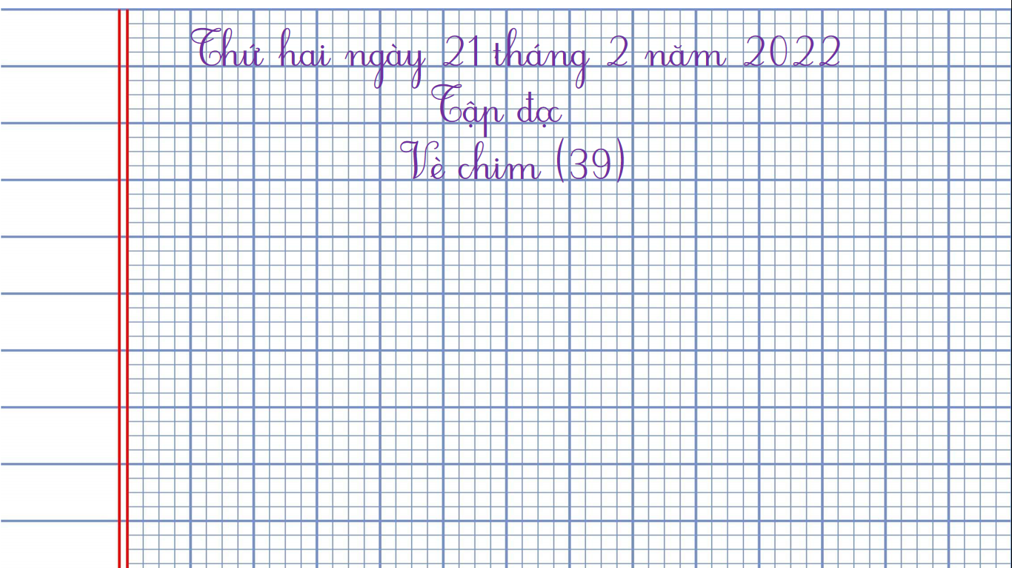

Thứ hai ngày 21 tháng 2 năm 2022
Tập đọc
Vè chim (39)

Slide 4

TIẾT 2

Slide 5

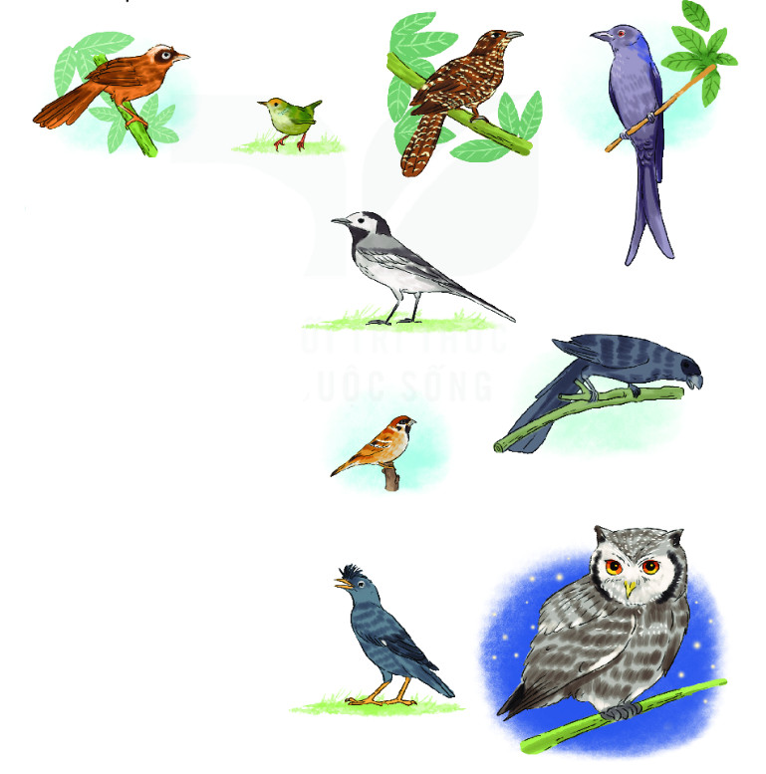
VÈ CHIM
Hay chạy lon xon
Là gà mới nở
Vừa đi vừa nhảy
Là em sáo xinh
Hay nói linh tinh
Là con liếu điếu
Hay nghịch hay tếu
Là cậu chìa vôi
Hay chao đớp mồi
Là chim chèo bẻo
Tính hay mách lẻo
Thím khách trước nhà
Hay nhặt lân la
Là bà chim sẻ
Có tình có nghĩa
Là mẹ chim sâu
Giục hè đến mau
Là cô tu hú
Nhấp nhem buồn ngủ
Là bác cú mèo…
(Đồng dao)

Slide 6
1. Kể tên các loài chim được nhắc đến trong bài vè.
Hay chạy lon xon
Là gà mới nở
Vừa đi vừa nhảy
Là em sáo xinh
Hay nói linh tinh
Là con liếu điếu
Hay nghịch hay tếu
Là cậu chìa vôi
Hay chao đớp mồi
Là chim chèo bẻo
Tính hay mách lẻo
Thím khách trước nhà
Hay nhặt lân la
Là bà chim sẻ
Có tình có nghĩa
Là mẹ chim sâu
Giục hè đến mau
Là cô tu hú
Nhấp nhem buồn ngủ
Là bác cú mèo…

Slide 7
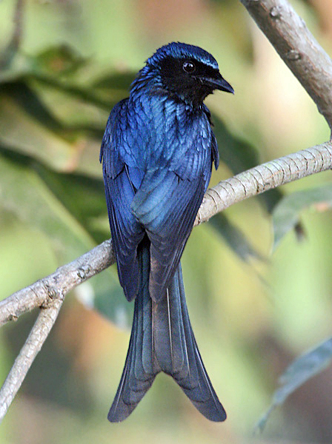
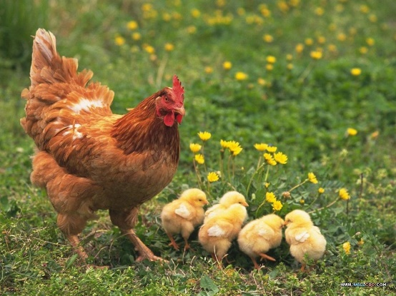
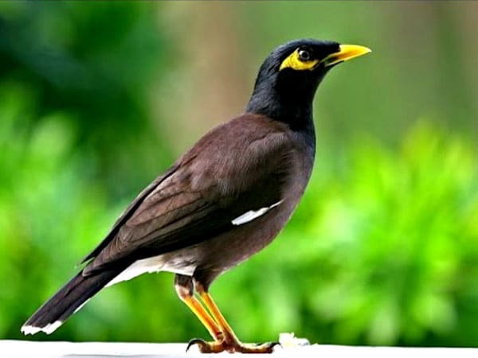

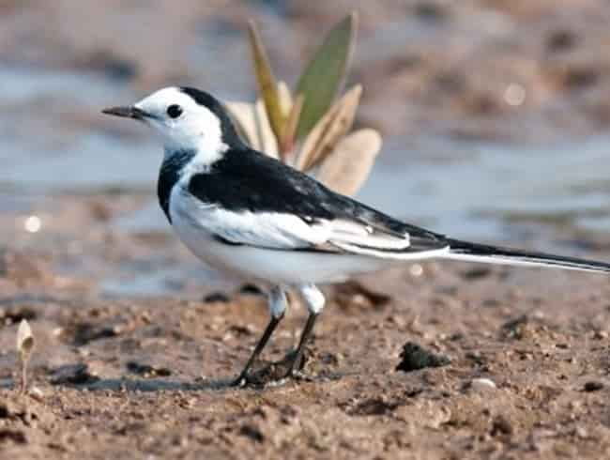
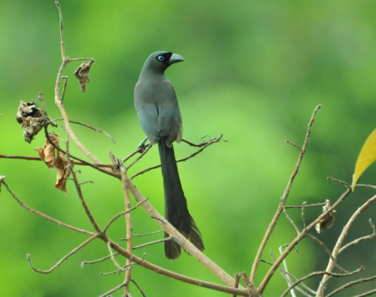
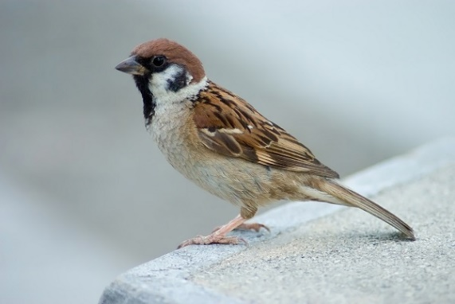
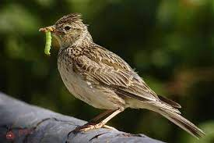
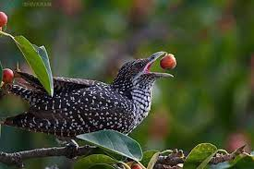
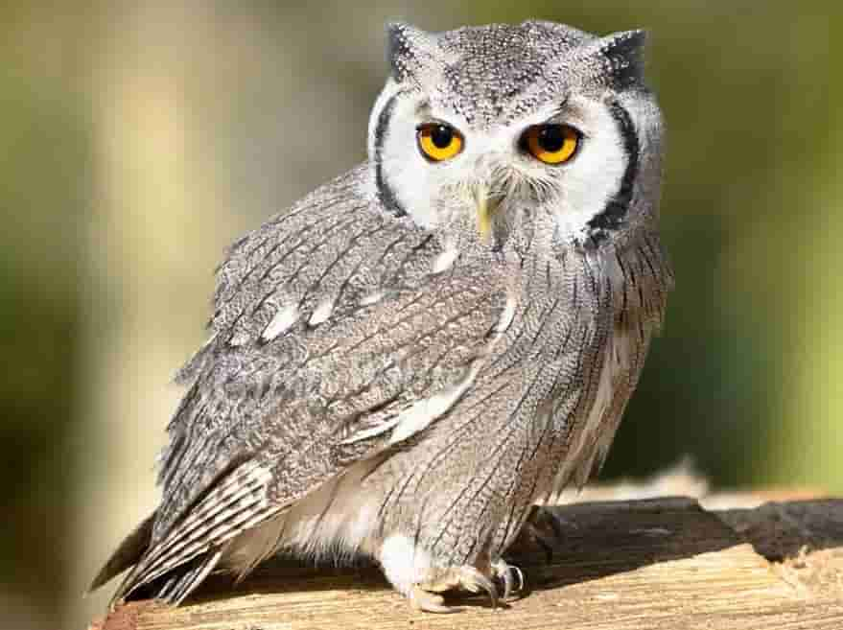
1. Kể tên các loài chim được nhắc đến trong bài vè.
Các loài chim được nhắc đến trong bài là:
gà
chim sáo
liếu điếu
chìa vôi
chèo bẻo
chim khách
chim sẻ
chim sâu
tu hú
cú mèo

Slide 8
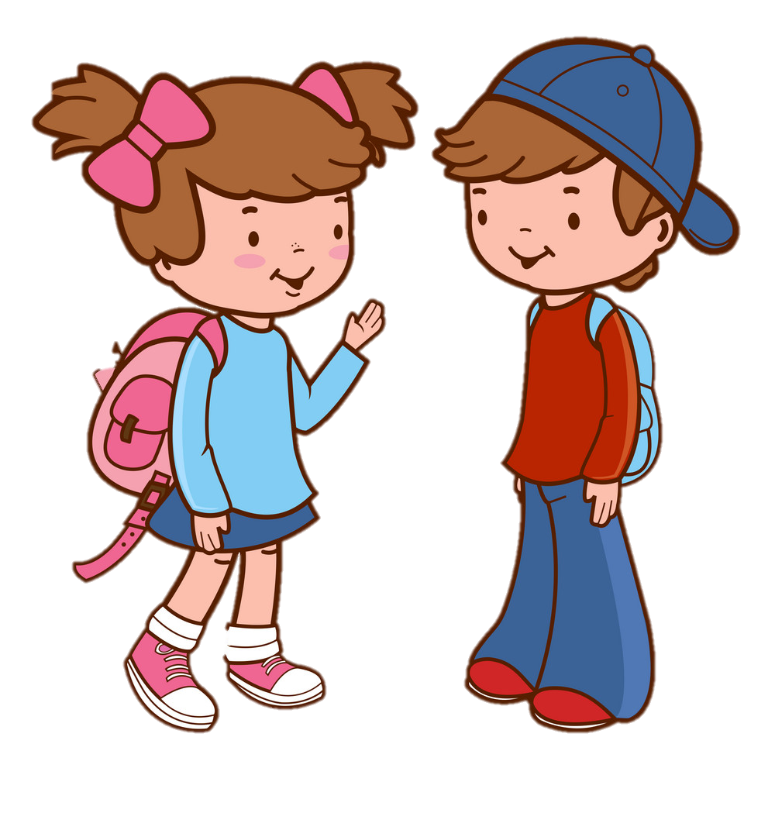
2. Chơi đố vui về các loài chim.
Chim gì vừa đi vừa nhảy?
Chim sáo.

Slide 9
3. Tìm từ ngữ chỉ hoạt động của các loài chim trong bài vè.
Hay chạy lon xon
Là gà mới nở
Vừa đi vừa nhảy
Là em sáo xinh
Hay nói linh tinh
Là con liếu điếu
Hay nghịch hay tếu
Là cậu chìa vôi
Hay chao đớp mồi
Là chim chèo bẻo
Tính hay mách lẻo
Thím khách trước nhà
Hay nhặt lân la
Là bà chim sẻ
Có tình có nghĩa
Là mẹ chim sâu
Giục hè đến mau
Là cô tu hú
Nhấp nhem buồn ngủ
Là bác cú mèo…

Slide 10
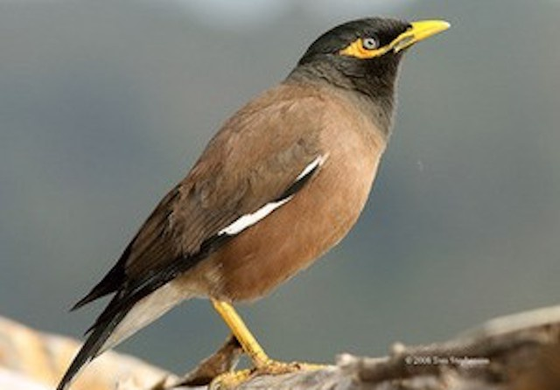
4. Dựa vào nội dung bài vè và hiểu biết của em, giới thiệu về một loại chim.
M: - Tên loài chim: sáo
- Đặc điểm:
vừa đi vừa nhảy , hót hay.

Slide 11
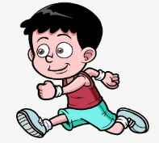
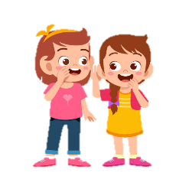
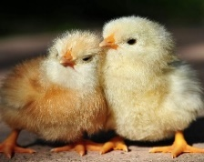
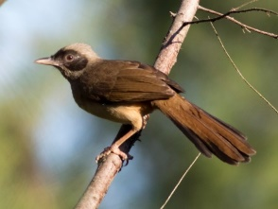

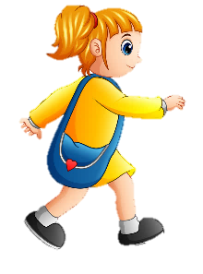
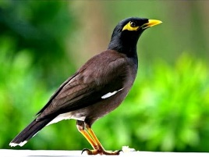
Học thuộc lòng 8 dòng thơ đầu của bài vè.
VÈ CHIM
Hay lon xon
Là mới nở
Vừa vừa
Là em xinh
Hay linh tinh
Là con
Hay nghịch hay tếu
Là cậu

Slide 12
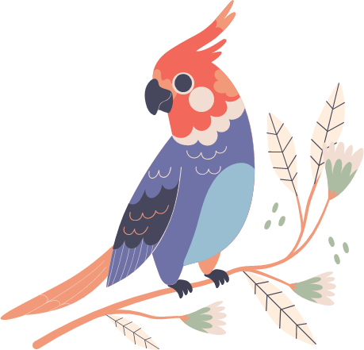
Học thuộc lòng 8 dòng thơ đầu của bài vè.
Hay chạy lon ton
Là gà mới nở
Vừa đi vừa nhảy
Là em sáo xinh
Hay nói linh tinh
Là con liếu điếu
Hay nghịch hay tếu
Là cậu chìa vôi

Slide 13

LUYỆN ĐỌC LẠI

Slide 14
VÈ CHIM
Hay chạy lon xon
Là gà mới nở
Vừa đi vừa nhảy
Là em sáo xinh
Hay nói linh tinh
Là con liếu điếu
Hay nghịch hay tếu
Là cậu chìa vôi
Hay chao đớp mồi
Là chim chèo bẻo
Tính hay mách lẻo
Thím khách trước nhà
Hay nhặt lân la
Là bà chim sẻ
Có tình có nghĩa
Là mẹ chim sâu
Giục hè đến mau
Là cô tu hú
Nhấp nhem buồn ngủ
Là bác cú mèo…
(Đồng dao)

Slide 15
LUYỆN TẬP THEO
VĂN BẢN ĐỌC

Slide 16


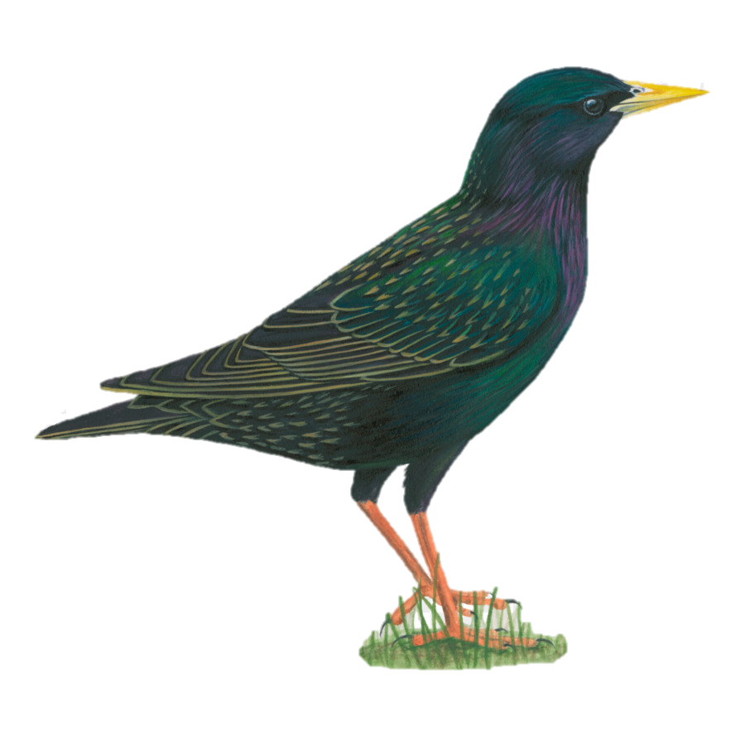
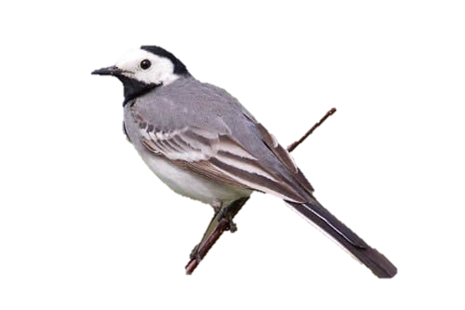
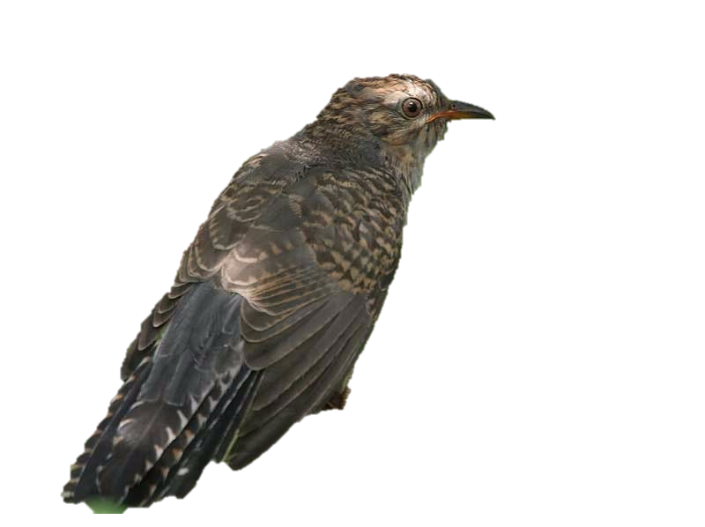
1. Tìm những từ chỉ người được dùng để gọi các loài chim dưới đây:
bác cú mèo
bác
em sáo xinh
em
cậu chìa vôi
cậu
cô tu hú
cô
Notes:
Click vào các số để ra đáp án

Slide 17
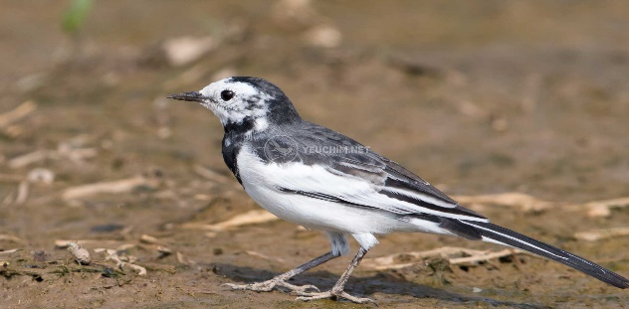
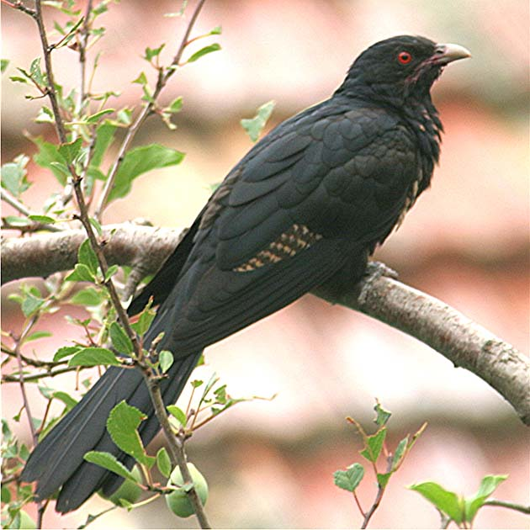
2. Đặt một câu với từ ngữ ở bài tập trên.
M: Bác cú mèo có đôi mắt rất tinh.
Em sáo xinh………………..
Cậu chìa vôi ………………..
Cô tu hú ……………………
Notes:
Click vào các số để ra đáp án

Slide 18
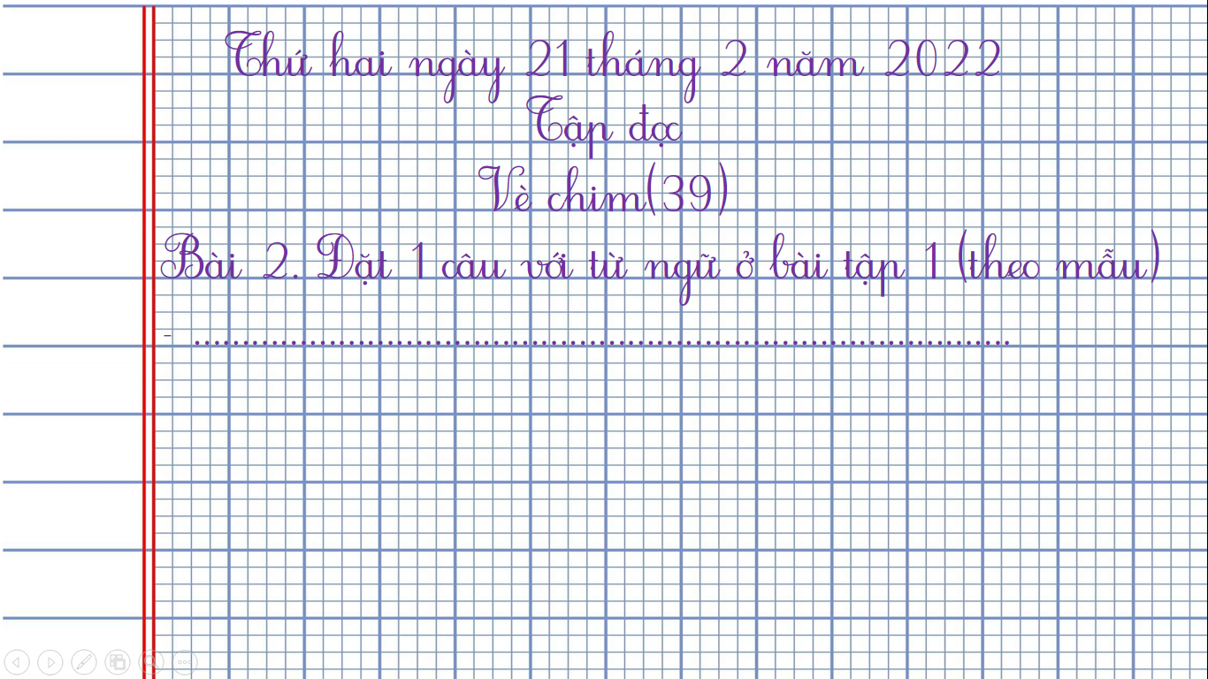
Thứ hai ngày 21 tháng 2 năm 2022
Tập đọc
Vè chim(39)
Bài 2. Đặt 1 câu với từ ngữ ở bài tập 1 (theo mẫu)
- ………………………………………………………………………….

Slide 19
TẠM BIỆT CÁC CON!

